Slide 1
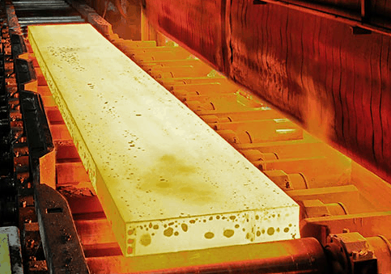
Laboratorio de Metalurgia
Reunión #1
Temas:
Seguridad
Clasificación de los aceros
Ing. Samir Dominguez
Universidad Nacional Autónoma de Honduras
En el Valle de Sula

Slide 2

Seguridad
No se permite ropa floja
No se permite accesorios: relojes, pulseras, anillos, aritos.
Zapatos de Protección
No se permite uso del teléfono dentro del laboratorio (Presencial).
Gafas de Protección
Equipo de Protección personal
Dentro del Laboratorio

Slide 3
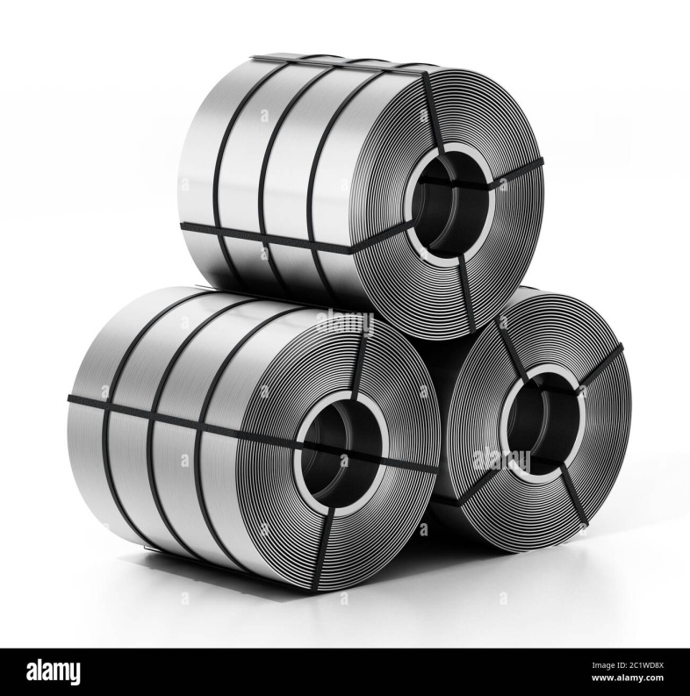
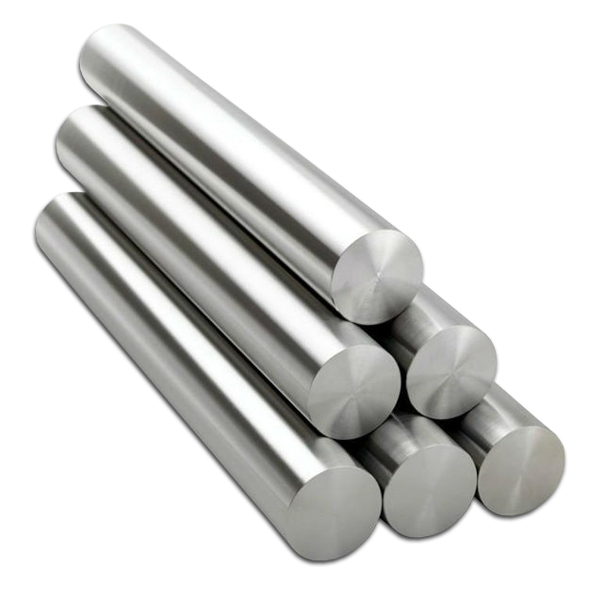
Clasificación de los Aceros

Slide 4
Clasificación de los aceros
Según la norma UNE en 10020:2001

Slide 5
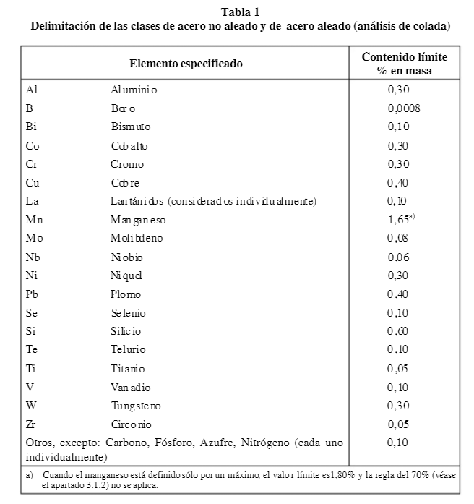
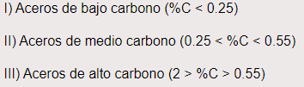
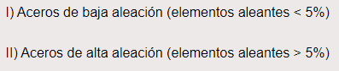
Por composición química
01
Aceros no aleados o Aceros al Carbono
son aquellos en el que, a parte del carbono, el contenido de cualquiera de otros elementos aleantes es inferior a la cantidad mostrada en la tabla 1 de la UNE EN 10020:2001. Como elementos aleantes que se añaden están el manganeso (Mn), el cromo (Cr), el níquel (Ni), el vanadio (V) o el titanio (Ti). Por otro lado, en función del contenido de carbono presente en el acero, se tienen los siguientes grupos:
02
Aceros Aleados
Aquellos en los que, además del carbono, al menos uno de sus otros elementos presentes en la aleación es igual o superior al valor límite dado en la tabla 1 de la UNE EN 10020:2001. A su vez este grupo se puede dividir en:
https://ingemecanica.com/tutorialsemanal/tutorialn101.html

Slide 6
Por composición química
03
Aceros Inoxidables
son aquellos aceros que contienen un mínimo del 10.5% en Cromo y un máximo del 1.2% de Carbono.
https://ingemecanica.com/tutorialsemanal/tutorialn101.html

Slide 7
Se dividen:
Aceros no aleados de calidad: son aquellos que presentan características
específicas en cuanto a su tenacidad, tamaño de grano, formabilidad, etc.
Aceros no aleados
Aceros no aleados especiales: son aquellos que presentan una mayor pureza que los aceros de calidad, en especial en relación con el contenido de inclusiones no metálicas
Se dividen:
Según la Calidad
Aceros aleados de calidad: son aquellos que presentan buen comportamiento frente a la tenacidad, control de tamaño de grano o a la formabilidad. Estos aceros no se suelen destinar a tratamientos de temple y revenido, o al de temple superficial. Entre estos tipos de aceros se encuentran los siguientes:
Aceros aleados
I) Aceros destinados a la construcción metálica, aparatos a presión o tubos, de grano fino y soldables
II) Aceros aleados para carriles, tablestacas y cuadros de entibación de minas
III) Aceros aleados para productos planos, laminados en caliente o frío, destinados a operaciones severas de conformación en frío
IV) Aceros cuyo único elemento de aleación sea el cobre
V) Aceros aleados para aplicaciones eléctricas, cuyos principales elementos de aleación son el Si, Al, y que cumplen los requisitos de inducción magnética, polarización o permeabilidad necesarios.

Slide 8
Se dividen:
Aceros aleados especiales: son aquellos caracterizados por un control preciso de su composición química y de unas condiciones particulares de elaboración y control para asegurar unas propiedades mejoradas. Entre estos tipos de acero se encuentran los siguientes:.
Aceros aleados Especiales
I) Aceros aleados destinados a la construcción mecánica y aparatos de presión
II) Aceros para rodamientos
III) Aceros para herramientas
IV) Aceros rápidos
V) Otros aceros con características físicas especiales, como aceros con coeficiente de dilatación controlado, con resistencias eléctricas, etc.
Según la Calidad
Se dividen:
Según su contenido en Níquel:
I) Aceros inoxidables con contenido en Ni < 2.5%;
II) Aceros inoxidables con contenido en Ni ≥ 2.5%;
Aceros Inoxidables
Según sus características físicas:
I) Aceros inoxidables resistentes a la corrosión;
II) Aceros inoxidables con buena resistencia a la oxidación en caliente;
III) Aceros inoxidables con buenas prestaciones frente a la fluencia.

Slide 9
Por su aplicación
Según el uso a que se quiera destinar, los aceros se pueden clasificar en los siguientes:
• Aceros de construcción: este tipo de acero suele presentar buenas condiciones de soldabilidad
• Aceros de uso general: generalmente comercializado en estado bruto de laminación
Aceros cementados: son aceros a los cuales se les ha sometido a un tratamiento termoquímico que le proporciona dureza a la pieza, aunque son aceros también frágiles (posibilidad de rotura por impacto).
Aceros para temple y revenido: Mediante el tratamiento térmico del temple se persigue endurecer y aumentar la resistencia de los aceros.
01
02
03
04

Slide 10
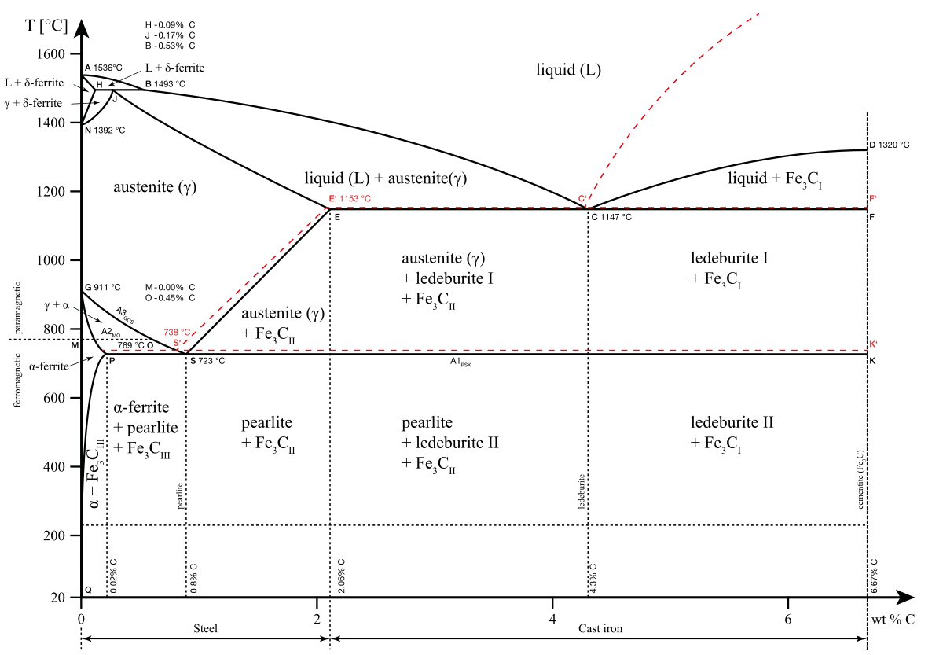
Diagrama Hierro-Carbono
Enlace
https://youtu.be/tkYYc4CnY1c
Que se representa en el Diagrama Hierro-Carbono?
Se representan las transformaciones que sufren los aceros al carbono con la temperatura, admitiendo que el calentamiento (o enfriamiento) de la mezcla se realiza muy lentamente, de modo tal que los procesos de difusión (homogeneización) tengan tiempo para completarse. Dicho diagrama se obtiene experimentalmente identificando los puntos críticos — temperaturas a las que se producen las sucesivas transformaciones — por diversos métodos..

Slide 11
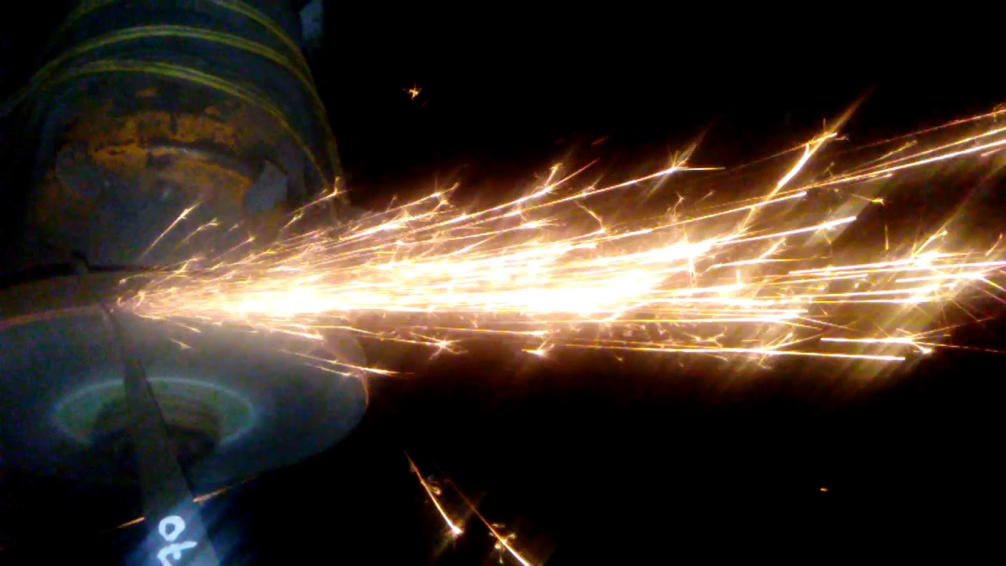
Prueba de la Chispa
La prueba de chispa es un método sencillo para determinar a nivel mundial los principales componentes de una muestra de hierro fundido, acero al carbono o acero aleado. El método también puede proporcionar información sobre el tratamiento térmico al que fue sometida la muestra (tales como el recocido o endurecimiento).
https://youtu.be/oMhQGeFZ_0M

Slide 12
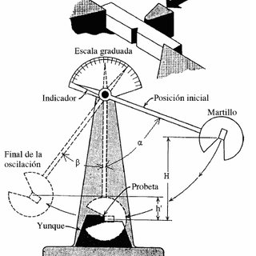
Ensayo Charpy
Es un péndulo ideado por Georges Charpy que se utiliza en ensayos para determinar la tenacidad de un material. El péndulo cae sobre el dorso de la probeta y la parte. La diferencia entre la altura inicial del péndulo (h) y la final tras el impacto (h') permite medir la energía absorbida en el proceso de fracturar la probeta. En estricto rigor se mide la energía absorbida en el área debajo de la curva de carga, desplazamiento que se conoce como resiliencia.
https://youtu.be/e6nj_f0_wDo

Slide 13
THANK YOU

